Slide 1
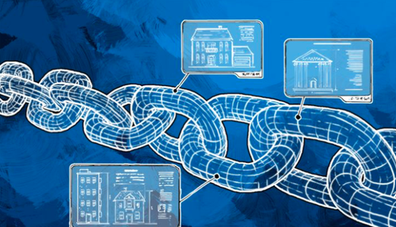
DLTs en detalle
1

Slide 2
Índice
Tipos de blockchains.
Protocolos de consenso.
Escalabilidad del blockchain.
Permisos y privacidad en el blockchain.
Smart contracts.

Slide 3
Tipos de blockchain
Existen tres tipos diferenciados de cadenas blockchain con diferentes requisitos técnicos:
Cadenas públicas.
Cadenas privadas.
Cadenas laterales.

Slide 4

Tipos de blockchain
Cadena pública
Abierta a cualquier dispositivo
Normalmente formadas por personas físicas que pueden conectar su ordenador personal para validar/realizar minado.
Redes potencialmente lentas
Mucha distancia entre nodos.
Geografías con redes personales lentas.
Se incrementa el riesgo de “forks” en la cadena.

Slide 5
Tipos de blockchain
Cadena pública
Para prevenir ataques de fuerza bruta, generalmente utilizan Proof of Work.
Muy criticado ya que provoca alto gasto de energía.
Debe poner de acuerdo a un gran número de actores para cualquier cambio:
Cualquier cambio en una parte de la red, dividiría la red.
La minoría que aplique/no aplique el cambio quedaría fuera y no podría realizar operaciones.

Slide 6
Tipos de blockchain
Cadena privada
Cerrada a un conjunto de actores
Normalmente un conjunto de empresas, cada una representada con una cantidad baja de nodos (1,2,3…)
Redes de mejor calidad que una red pública
Disminuye la cantidad de “forks” en la cadena.
Generalmente utilizan Proof of Stake
Energéticamente eficiente.
Los cambios pueden realizarse poniendo de acuerdo a menor número de actores:
Al igual que en la red pública, todos deben actualizar a la vez.
Si una empresa no actualiza a tiempo, se quedará fuera de la red, y su servicio puede verse afectado.

Slide 7
Tipos de blockchain
Cadena lateral
Cadena “paralela” cuyo funcionamiento es ligeramente diferente a la principal
La mayoría son cadenas laterales del Blockchain de Bitcoin.
Aprovechan la potencia de cálculo de la cadena “padre”.
Se suelen utilizar para probar nuevas funcionalidades.
Por lo general, se implementan nuevas monedas con nuevas funcionalidades:
Para transferir diferentes tipos de moneda (cadenas), se envían las monedas a una cuenta intermedia que las deja inmóviles en la moneda original y crea moneda del nuevo tipo (two-way peg).

Slide 8
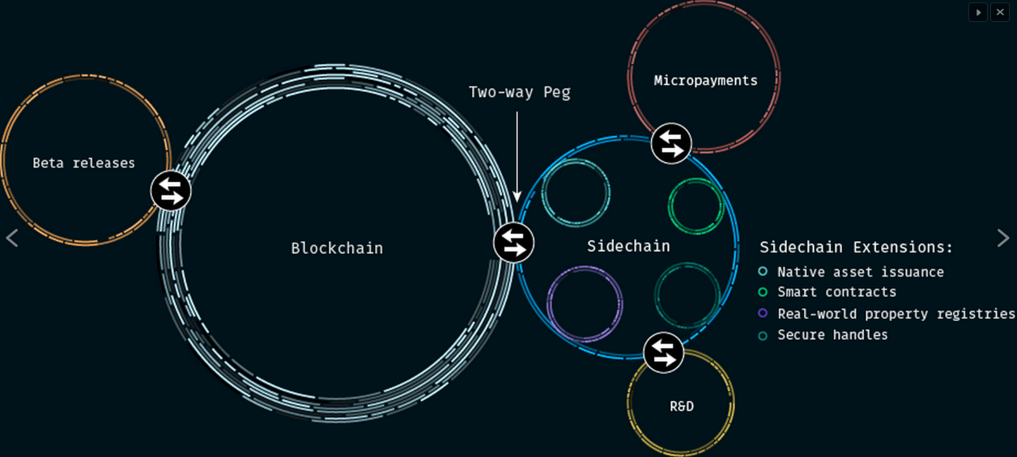
Tipos de blockchain
Esquema cadenas laterales
Diagram by Alex Preukschat

Slide 9
Índice
Tipos de blockchains.
Protocolos de consenso.
Escalabilidad del blockchain.
Permisos y privacidad en el blockchain.
Smart contracts.

Slide 10
Protocolos de consenso
Mecanismos de consenso de-centralizados.
Permite mantener un estado global y actualizado de la red.
Deben ser “tolerantes a fallos bizantinos”.
Agrupados en dos grandes grupos
Prueba de trabajo (proof of work)
Prueba de participación (proof of stake)

Slide 11
Protocolos de consenso
Tolerancia a fallos bizantinos
Tolerante a fallos bizantinos implica que el hecho de que haya nodos malintencionados o caídos no compromete la red.
Requiere un mínimo de 4 nodos en la red.
Aseguran que ningún nodo pueda hacerse con el control de la red.
La cadena más larga siempre prevalece
Aseguran que ningún nodo pueda comprometer la estabilidad de la red.
Aseguran que ninguna transacción que no cumpla las reglas se añada a la cadena de bloques.

Slide 12
Protocolos de consenso
¿Cómo funcionan?
Las transacciones se agrupan en bloques y se procesan en cada minero.
Cada minero adjunta información de confiabilidad al bloque
Esta información de confiabilidad cambia en función del tipo de protocolo
El bloque junto con esta información se envían a los validadores.
Cada validador comprueba si las transacciones cumplen sus reglas
Solo se añade un bloque si cumple las reglas.
Si dos validadores son diferentes, se podría crear un “fork”.

Slide 13
Protocolos de consenso - Ejemplo
Escenario con 6 nodos, siendo los nodos negros nodos malignos que intentan obtener más moneda de la acordada por la red
Conjunto de transacciones sin procesar
Minero1
Minero2
Minero3
Validador1
Validador2
Validador3

Slide 14
Protocolos de consenso - Ejemplo
Conjunto de transacciones sin procesar
Transacciones son recogidas por los mineros
Minero1
Minero2
Minero3
Validador1
Validador2
Validador3

Slide 15
Protocolos de consenso - Ejemplo
Dos mineros resuelven el bloque al mismo tiempo. El minero negro que intenta darse más moneda de la acordada y el minero 2
Conjunto de transacciones sin procesar
Minero1
Minero2
Minero3
Validador1
Validador2
Validador3

Slide 16
Protocolos de consenso - Ejemplo
El validador negro solo añade la transacción del minero negro, ya que esa transacción ilegal no cumple las reglas en Validador1 y 2
Conjunto de transacciones sin procesar
Minero1
Minero2
Minero3
Validador1
Validador2
Validador3

Slide 17
Protocolos de consenso - Ejemplo
Conjunto de transacciones sin procesar
Los validadores azules solo añaden la transacción del minero 2
Minero1
Minero2
Minero3
Validador1
Validador2
Validador3

Slide 18
Protocolos de consenso - Ejemplo
Validador1
Validador2
Validador3
Ahora tenemos dos cadenas diferentes, sin embargo, por probabilidad, la cadena de los nodos 1 y 2 será más utilizada por los mineros, con lo cual terminará siendo más larga. Por lo que la cadena con el bloque gris (bloque “ilegal”) desaparecerá.

Slide 19
Protocolos de consenso
Proof of work
La información de confiabilidad en este caso prueba que el validador ha resuelto un algoritmo complejo de resolver:
+ Evita que una sola persona envíe muchas transacciones a la red.
- Gasto computacional elevado.
- Gasto energético elevado.
- Es necesario mantener la dificultad del algoritmo alta.
Para dominar la red es necesario tener mayor poder de computación que el total del resto de actores.

Slide 20
Protocolos de consenso
Proof of stake
Surge para intentar resolver el malgasto de recursos de los algoritmos proof of work.
La información de confiabilidad en este caso prueba que el validador apuesta a que la transacción es correcta:
+ Gasto energético muy bajo.
+ Latencia inferior a Proof of work.
- La elección del concepto que se apuesta es difícil en redes públicas
Diferentes tipos de concepto:
Asignación estática (redes privadas)
Prueba de participación.
Deposito de seguridad.

Slide 21
Protocolos de consenso
Tipos de “proof of stake”
Asignación estática (redes privadas):
Red con nodos conocidos.
Cada nodo recibe una cantidad fija de poder de votación.
Si un nodo es comprometido y empieza a enviar transacciones inválidas, perderá progresivamente este poder de votación.
Prueba de participación:
Poder de votación proporcional a la participación en la red.
Las personas con más dinero dominan la red.

Slide 22
Protocolos de consenso
Tipos de “proof of stake”
Depósito de seguridad:
Cada validador debe depositar dinero.
Cuando se valida una transacción, el validador apuesta este dinero junto a su voto.
Si el voto es correcto y la transacción se añade, el validador recibe su apuesta y los beneficios por “minado”.
Si el voto es incorrecto, el validador pierde dinero de su apuesta
Ethereum (2ª moneda por capitalización de mercado, 1ª entre las que permiten SmartContracts) va a cambiar su protocolo de Proof-of-work a Proof-of-stake con deposito de seguridad (CASPER)

Slide 23
Índice
Tipos de blockchains.
Protocolos de consenso.
Escalabilidad del blockchain.
Permisos y privacidad en el blockchain.
Smart contracts.

Slide 24
Escalabilidad
Las redes de blockchain en general no escalan al aumentar el número de nodos:
No aumenta el número de transacciones que se pueden procesar por segundo, aunque algunas soluciones ya ofrecen rendimientos de hasta 10.000 tx/segundo teóricos.
Más nodos aportan más seguridad, no mayor velocidad.
La solución parece estar en el Sharding.
Es decir, subdividir los nodos en grupos/subredes (shards) más pequeños
Los contratos se despliegan en un Shard concreto (a elección del desarrollador o automáticamente)
Las transacciones que afecten a ese contrato, solo se procesan y validan por los nodos asignados a ese Shard.
Añadiendo más shards podemos escalar.

Slide 25
Escalabilidad
Limitaciones de implementación de Sharding
Es sencillo de implementar con “proof of stake”:
Se puede elegir un número de validadores por shard.
Es complejo de implementar con “proof of work”
Los mineros recogen todas las transacciones y no es sencillo limitarlos para un shard concreto.
Si se divide la red, se está disminuyendo la seguridad de la misma (cada sub-red tiene menos nodos)

Slide 26
Índice
Tipos de blockchains
Protocolos de consenso
Escalabilidad del blockchain
Permisos y privacidad en el blockchain.
Smart contracts

Slide 27
Permisos en el blockchain
Las redes públicas no tienen permisos (permissionless)
Cualquier usuario se puede unir y participar en la red.
Las redes privadas pueden tener permisos (permissioned)
Los usuarios son conocidos a priori y se puede definir su rol con diferentes tipos de permisos, algunos de los más comunes son:
Permisos para validar transacciones.
Permisos para desplegar contratos.
Permisos para invocar transacciones.
Permisos para registrar nuevos usuarios.

Slide 28
Privacidad en el blockchain
Permitir que uno o varios participantes realicen transacciones que no sean accesibles por los demás.

Slide 29
Privacidad en el blockchain
Redes sin soporte a la privacidad
Privacidad muy limitada, se puede enviar el dato encriptado de forma que solo ambos participantes puedan desencriptarlo.
El SmartContract no será capaz de desencriptar el dato, por lo cual el uso del mismo dentro del blockchain será muy limitado.
Necesita que ambas entidades intercambien claves de encriptación de forma externa al blockchain.

Slide 30
Privacidad en el blockchain
Redes con soporte a la privacidad
Soportan la realización de transacciones privadas.
Implementado en blockchains como Zcash y Quorum.
Los datos no son accesibles, cada transacción genera una clave de encriptación diferente:
Las claves públicas son conocidas por el emisor.
La clave de encriptación se encripta con la clave pública de cada uno de los participantes.
La existencia de la transacción y el origen/destino según la implementación pueden ser conocidos:
Para evitar que sean conocidos, se utilizan técnicas zero-knowledge.
Se crean retos que el emisor solo podrá resolver si es el dueño de la moneda y tiene esa cantidad de dinero.

Slide 31
Índice
Tipos de blockchains.
Protocolos de consenso.
Escalabilidad del blockchain.
Permisos y privacidad en el blockchain.
Smart contracts:
Qué son y qué permiten hacer.
Integración con sistemas externos.
Ejemplos de soluciones smart contract.

Slide 32
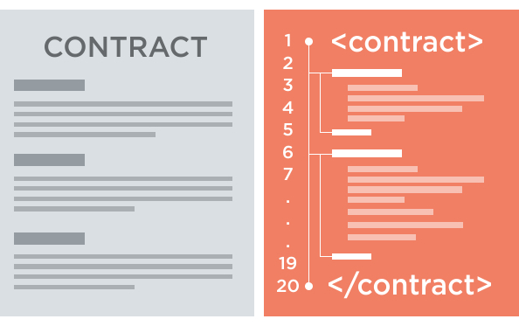
Smart contracts

Slide 33
Smart Contracts
Son generalización de la lógica del bitcoin.
Podemos transferir monedas con confianza ¿por qué no aplicar lo mismo a otros tipo de contratos?.
Ofrece un almacenamiento para datos y código, que será ejecutado y comprobado en cada transacción.
Cada transacción invocará a una rutina del código que almacenará datos.
En lugar de verificar una transacción monetaria en cada transacción, se verifica el estado de la memoria tras ejecutar la rutina.

Slide 34
Smart Contracts
¿Qué pueden hacer?
Permiten programar cualquier tipo de lógica.
Podemos verlo como un almacenamiento (memoria, BBDD…) con rutinas precargadas e inmutables.
Su estructura es muy similar a una clase Java, con variables que guardan el estado y métodos que modifican el mismo.
Cada transacción que se realiza en el blockchain es una invocación a un método.
Es posible crear contratos desde otro contrato.

Slide 35
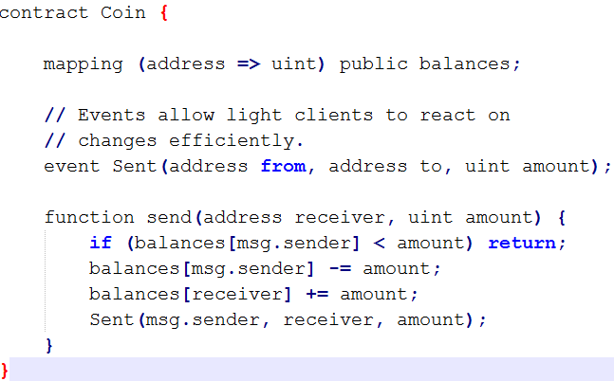
Smart Contracts
Ejemplo - Bitcoin
Bitcoin es el smart contract más simple:
Una variable (mapa) que guarda el balance de los usuarios.
Un método que permite a un usuario enviar balance a otro usuario

Slide 36
Smart Contracts
Limitaciones
Dificultad para realizar actualizaciones:
El código se guarda en el blockchain, modificar el código suele implicar cambiar de almacenamiento.
Existen técnicas para facilitar la actualización.
El código se ejecuta en todos los validadores:
Los métodos/transacciones muy lentas pueden crear problemas.
La ejecución de las transacciones tiene que ser determinista:
Independientemente de donde y cuando se ejecuten.
No se puede utilizar “random”, hay que tener mucho cuidado al llamar a servicios externos…

Slide 37
Smart Contracts
Eventos
Son el sistema de salida o log en muchos contratos.
Cuando una transacción llega a un punto en concreto, se puede lanzar un evento que actualice a quien escuche.
P.E. evento que indique cuando un usuario recibe una transferencia.
Única alternativa para obtener salida de las transacciones en algunas tecnologías.
Los clientes se pueden subscribir a eventos para reaccionar en tiempo real o consultar el histórico.

Slide 38
Índice
Tipos de blockchains.
Protocolos de consenso.
Escalabilidad del blockchain.
Permisos y privacidad en el blockchain.
Smart contracts:
Qué son y qué permiten hacer.
Integración con sistemas externos.
Ejemplos de soluciones smart contract.

Slide 39
Smart Contracts
Interactuar con sistemas externos
Hay dos tipos de sistemas externos con los que interactuar:
Con otros contratos en el mismo blockchain.
Debe estar soportado por la tecnología de blockchain que se esté utilizando.
Con otros blockchains o sistemas tradicionales.
En este caso existen múltiples formas de interactuar.

Slide 40
Smart Contracts
Interactuar con otros contratos
Otros proyectos/partes de proyectos que ejecutan sobre la misma blockchain.
Interacción sencilla y soportada, similar a objetos Java.
Se añade la interfaz del contrato y su dirección, con ello se utilizan sus funciones/transacciones desde el contrato hijo.

Slide 41
Smart Contracts
Interactuar con sistemas externos
Interacción utilizando llamadas REST (web) u otras formas de comunicación por red.
Interacción desde el propio contrato
Limitado según el lenguaje.
En caso de no estar limitado, debemos asegurar 100% que el impacto sobre el contrato es el mismo independientemente del tiempo o de la máquina en la que se ejecute.
Interacción desde la aplicación (Java, NodeJS…)
Funciona con todos los lenguajes.
Escucha a eventos del contrato para saber cuando llamar.
Llama al servicio externo e introduce su salida en el contrato como una transacción nueva.

Slide 42
Índice
Tipos de blockchains.
Protocolos de consenso.
Escalabilidad del blockchain.
Permisos y privacidad en el blockchain.
Smart contracts:
Qué son y qué permiten hacer.
Integración con sistemas externos.
Ejemplos de soluciones smart contract.

Slide 43
Soluciones Smart Contract
Ethereum
Orientado a redes públicas.
Mecanismo de consenso basado en Proof of work.
Pago del tiempo de computación con su propia moneda (Ether)
Tiempo de confirmación de transacción de 12 segundos.
Las transacciones no retornan un valor.
Lenguaje de programación solidity:
Instrucciones básicas y falta de librerías.
No permite programación no determinista.
https://www.ethereum.org/

Slide 44
Soluciones Smart Contract
Ejemplo código Ethereum

Slide 45
Soluciones Smart Contract
Explicación código Ethereum
Balances es un mapa (HashMap) que contiene el saldo de cada cliente.
Se accede con la dirección del usuario (identificador único para cada usuario).
Sent es un evento que permitirá a los clientes actualizar el balance de un usuario en tiempo real.
Si una web escucha a los eventos y recibe un evento Sent, sabe que tiene que volver a consultar el saldo del sender y del receiver.

Slide 46
Soluciones Smart Contract
Explicación código Ethereum
Send es la función/transacción que un usuario debe llamar para enviar su dinero a otro.
El usuario que llama/firma la transacción viene en la variable “msg.sender”. Ethereum garantiza que si se ha llegado a este código, la transacción estaba firmada correctamente por el usuario
El desarrollador comprueba si el usuario tiene balance suficiente para modificar el estado, si tiene realiza la transacción, si no tiene, simplemente retorna.
Como vemos, el usuario que llama, aunque debería conocer su saldo, no va a tener confirmación de si la transacción se ha realizado correctamente o no hasta que compruebe su saldo.
La función podría retornar, pero es inútil ya que desde una transacción externa no se puede obtener el valor.

Slide 47
Soluciones Smart Contract
Monax
Fork de Ethereum orientado a redes privadas.
Mecanismo de consenso Proof of Stake (tendermint)
Tiempo de confirmación de transacción inferior a 1 segundo.
Las transacciones retornan un valor directamente.
Lenguaje de programación Solidity:
Instrucciones básicas y falta de librerías.
No permite programación no determinista.
https://monax.io/platform/

Slide 48
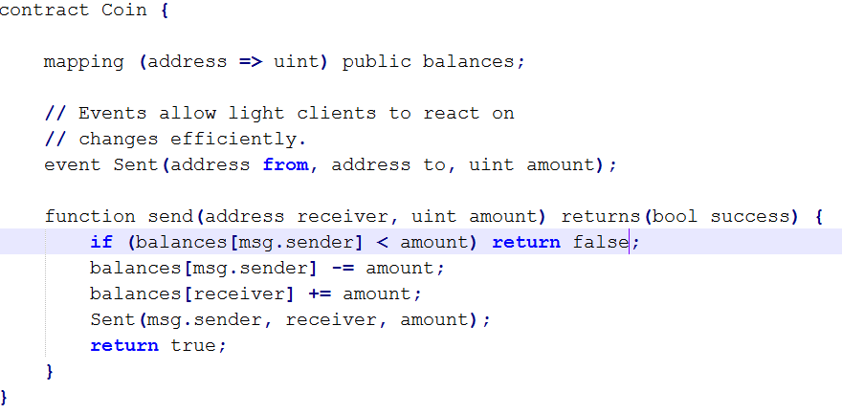
Soluciones Smart Contract
Ejemplo código Monax

Slide 49
Soluciones Smart Contract
Explicación código Monax
Balances es un mapa (HashMap) que contiene el saldo de cada cliente.
Se accede con la dirección del usuario (identificador único para cada usuario).
Sent es un evento que permitirá a los clientes actualizar el balance de un usuario en tiempo real.
Si una web escucha a los eventos y recibe un evento Sent, sabe que tiene que volver a consultar el saldo del sender y del receiver.

Slide 50
Soluciones Smart Contract
Explicación código Monax
Send es la función/transacción que un usuario debe llamar para enviar su dinero a otro:
El usuario que llama/firma la transacción viene en la variable “msg.sender”. Monax garantiza que si se ha llegado a este código, la transacción estaba firmada correctamente por el usuario.
El desarrollador comprueba si el usuario tiene balance suficiente para modificar el estado, si tiene realiza la transacción, si no tiene, simplemente retorna.
Eris, a diferencia de Ethereum, si que permite obtener valor de retorno al ejecutar una transacción, por lo que el usuario puede saber a ciencia cierta si su transacción ha terminado o no y de forma instantánea sin tener que revisar el balance de cuenta.

Slide 51
Soluciones Smart Contract
Hyperledger
Orientado a redes privadas.
Mecanismo de consenso configurable:
Sin mecanismo de consenso.
Practical Byzantine Fault Tolerance (PBFT)
SIEVE (PBFT mejorado)
Proporciona un almacenamiento clave-valor:
Guardado en Apache CouchDB (v1.0) o RocksDB (v0.6)
https://www.hyperledger.org/

Slide 52
Soluciones Smart Contract
Hyperledger
Lenguaje de programación de contratos configurable:
Java.
GO.
Potencialmente extensible a otros.
Permiten utilizar librerías y código genérico disponible en Java/GO.
No controla que el código sea determinista.
Almacenan el código compilado en forma binaria.

Slide 53
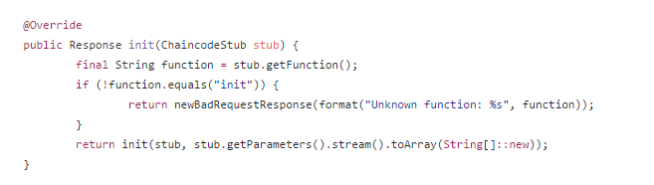
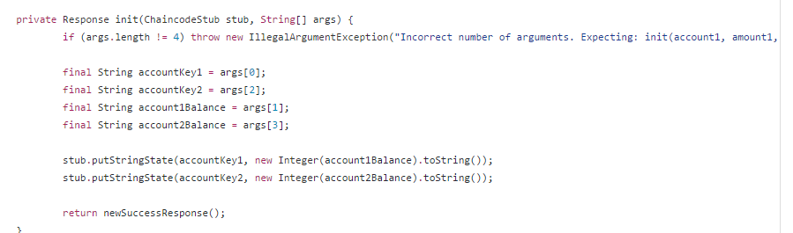
Soluciones Smart Contract
Ejemplo código Hyperledger

Slide 54
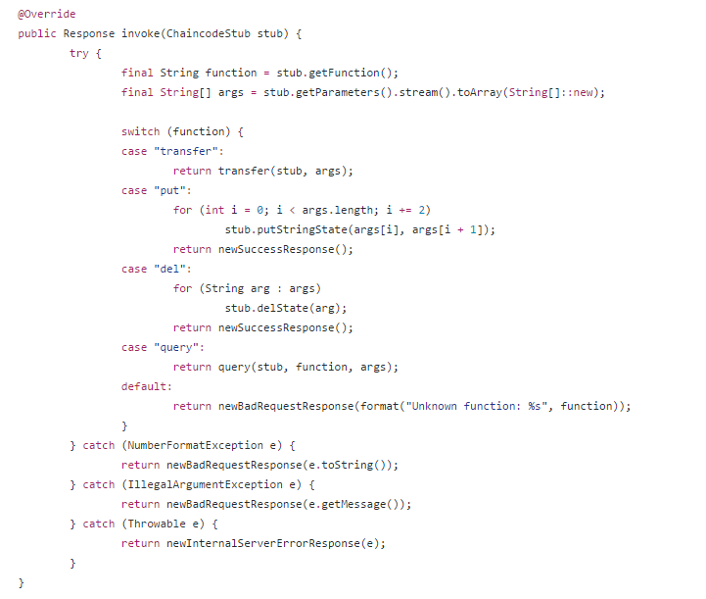
Soluciones Smart Contract
Ejemplo código Hyperledger

Slide 55
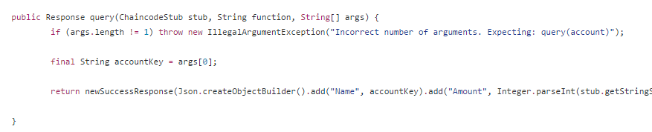
Soluciones Smart Contract
Código Hyperledger

Slide 56
Soluciones Smart Contract
Hyperledger
Hyperledger permite varios lenguajes (Java & Go), pero es el desarrollador el que debe hacer casi todo el trabajo:
También permite utilizar como almacenamiento BBDD ya existentes, las cuales tienen gran potencia de consulta.
Permite utilizar librerías ya existentes en los lenguajes.
Tiene riesgos, ya que no garantiza determinismo.
Hyperledger llama al código con un stub, en el cual se encuentra el nombre de la transacción, sus parámetros, la dirección del llamador y referencias a su almacenamiento.
Hyperledger garantiza que las direcciones y el llamador que aparecen en el stub han pasado los controles de transacción (firmada correctamente)
Es el usuario quien debe inicializar el almacenamiento, llamar a la función adecuada en función del nombre de transacción que se pasa en el stub como un string, utilizar y transformar los parámetros…

Slide 57
Soluciones Smart Contract
Explicación Código Hyperledger
En el código, podemos ver como las funciones init se utilizan para inicializar el almacenamiento del contrato con las cuentas y el saldo de un usuario.
Además vemos como la función invoke recibe un objeto stub y desde ella el usuario es el encargado (con un switch) de llamar a la función que le interese para tratar cada caso de uso. Como vemos, la única función a la que hyperledger llama es al invoke, todas las acciones de modificación tienen que partir de ella.
Por último en la función query, es llamada por hyperledger para acciones de tipo consulta, en esta implementación vemos uno de los puntos fuertes de Hyperledger, al depender de una BBDD clave-valor especializada, esta permite hacer búsquedas eficientes sobre el almacenamiento de los datos.

Slide 58

Contacta con nosotros
Comunytek Consultores, S.L.
C/ Claudio Coello, 79, 1º
28001 Madrid
http://www.comunytek.com
E-mail: contacto@comunytek.com
Tel: +34 91 426 01 43

